Slide 1

Czujnik białej linii

Slide 2
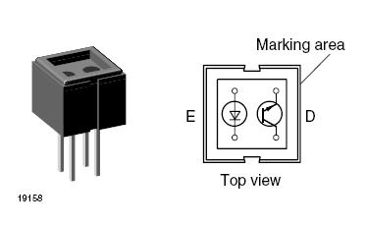
CNY70: transoptor odbiciowy

Slide 3
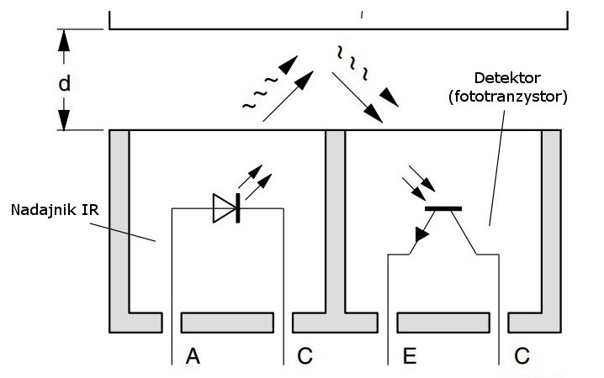
CNY70: zasada działania
Notes:
Czujnik wysyła wiązkę promieniowania poprzez nadajnik podczerwieni, a następnie za pomocą fototranzystora, mierzy natężenie światła odbitego. Wyjściem jest sygnał napięciowy, zależny od natężenia światła padającego na ten detektor. Im więcej światła się odbije i dotrze do fotodetektora tym napięcie na wyjściu będzie miało wyższą wartość. Jako że promieniowanie świetlne lepiej odbija powierzchnia jasna ( a ciemna pochłania), dlatego napięcie będzie wyższe na białym materiale.

Slide 4
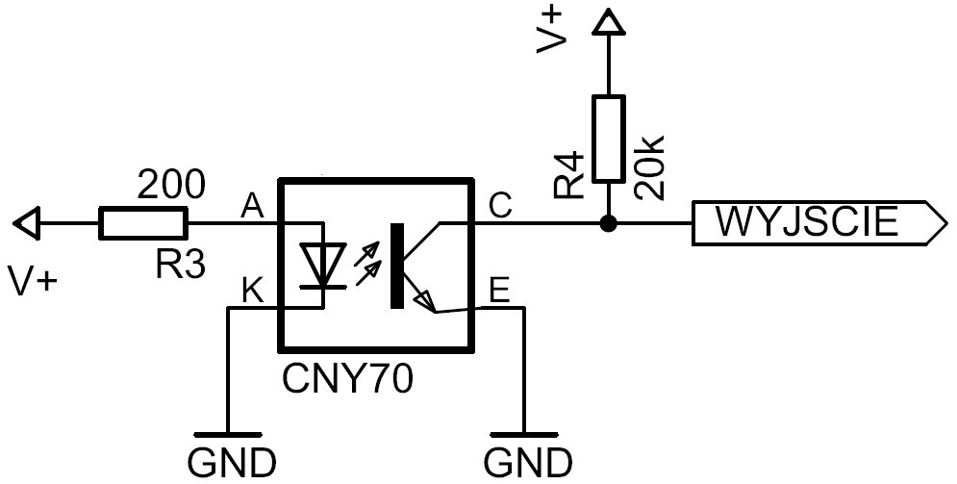
CNY70: podłączenie układu (czujnik analogowy)
Notes:
Czujnik składa się z dwóch głównych części: detektora w postaci fototranzystora, oraz nadajnika, którym jest dioda podczerwona. Aby nadajnik nie uległ zniszczeniu należy ograniczyć jego prąd (maks. 50mA), a co za tym idzie moc promieniowania podczerwonego. Wykonuje się to stosując rezystor włączony szeregowo (R3). Dla poprawnego działania fototranzystora niezbędny jest rezystor podciągający (oznaczony na rysunku jako R4). Odpowiednie wartości należy dobrać posługując się dokumentacją (przykładowe na schemacie poniżej).

Slide 5
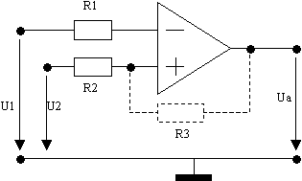
CNY70: kalibracja
U1 – napięcie wejściowe
U2 – napięcie referencyjne
Ua – napięcie wyjściowe
Notes:
kalibracja przy użyciu komparatora i potencjometru

Slide 6
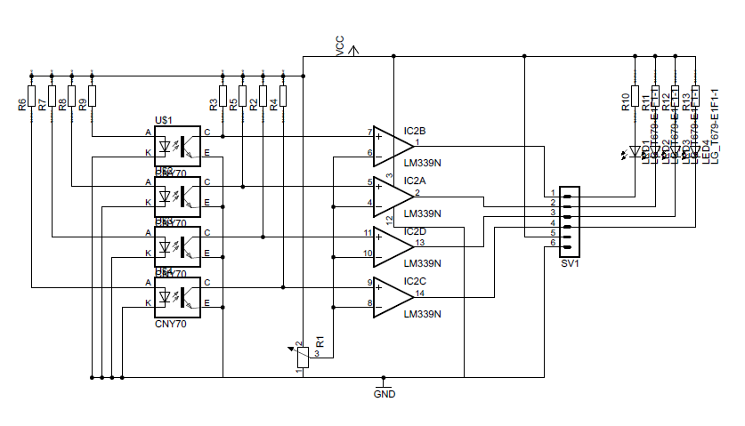
Schemat czujnika linii
Diody informacyjne
Wyjście dla arduino
Zestaw czujników
Komparator

Slide 7
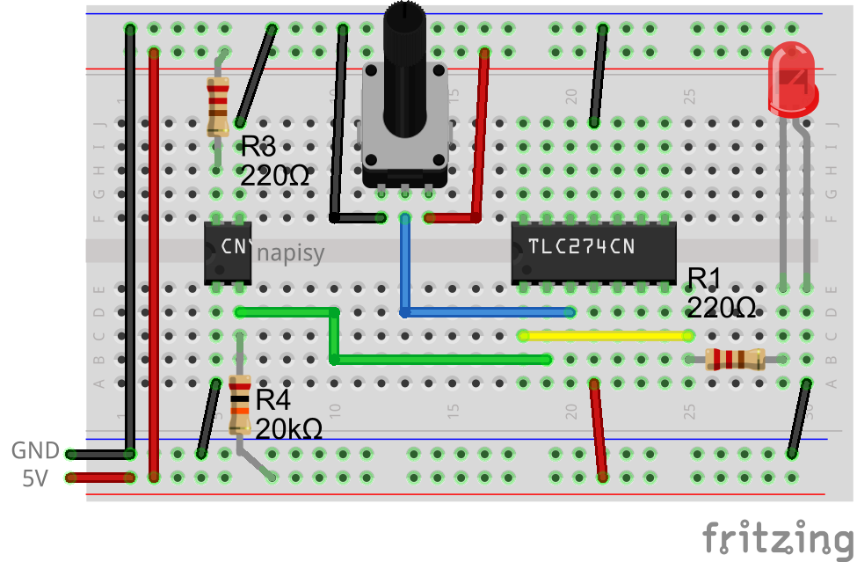
Budujemy czujnik linii

